Slide 1
Bebru ģimene
PASAKA PAR BURTU B

Slide 2
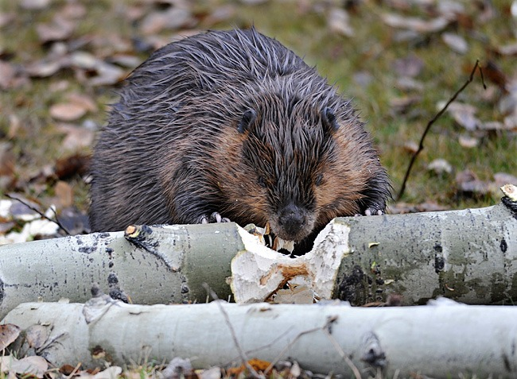
BEBRS SATRAUCĀS NE PA JOKAM. KOPŠ ATGRIEŠANĀS NO VIESĪBĀM PIE KAIMIŅU ZAĶA VIŅAM VAIRS NELIKA MIERU NE SIEVA, NE BĒRNI.
«CIK PIE VIŅIEM GARŠĪGI ĒDIENI! CIK KRAUKŠĶĪGI BURKĀNI! CIK SALDAS SAKNĪTES!» TO VIEN DZIRDĒJA NO RĪTA LĪDZ VAKARAM.
«NOLEMTS!» BEIDZOT BEBRS UZSITA DŪRI UZ GALDA. «PIETIEK ĒST RŪGTĀS APŠU MIZAS! MUMS ARĪ VAJADZĪGS SAKŅU DĀRZS. ES EJU UZ MEŽA VEIKALU PĒC DĀRZEŅU SĒKLĀM.»

Slide 3
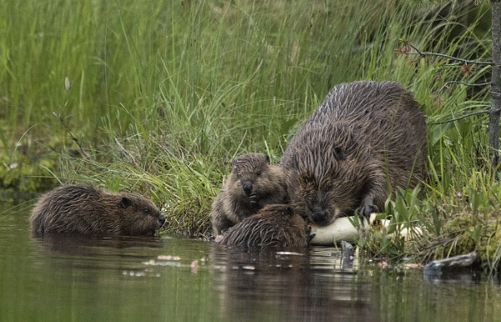
«KĀDAS SĒKLAS TU PIRKSI?» APJAUTĀJĀS SIEVA. «ES DOMĀJU, KA MUMS VAJADZĒTU RUTKUS, KĀĻUS UN KĀPOSTUS.»
«NEGRIBU KĀPOSTUS,»IETIEPĀS VECĀKAIS DĒLĒNS. « NOPĒRC LABĀK BANĀNU UN APELSĪNU SĒKLAS!»
«BANĀNI UN APELSĪNI NAV DĀRZEŅI, BET AUGĻI,» SKAIDROJA BEBRU TĒVS. «UN TIE AUG TIKAI SILTAJĀS ZEMĒS.»

Slide 4
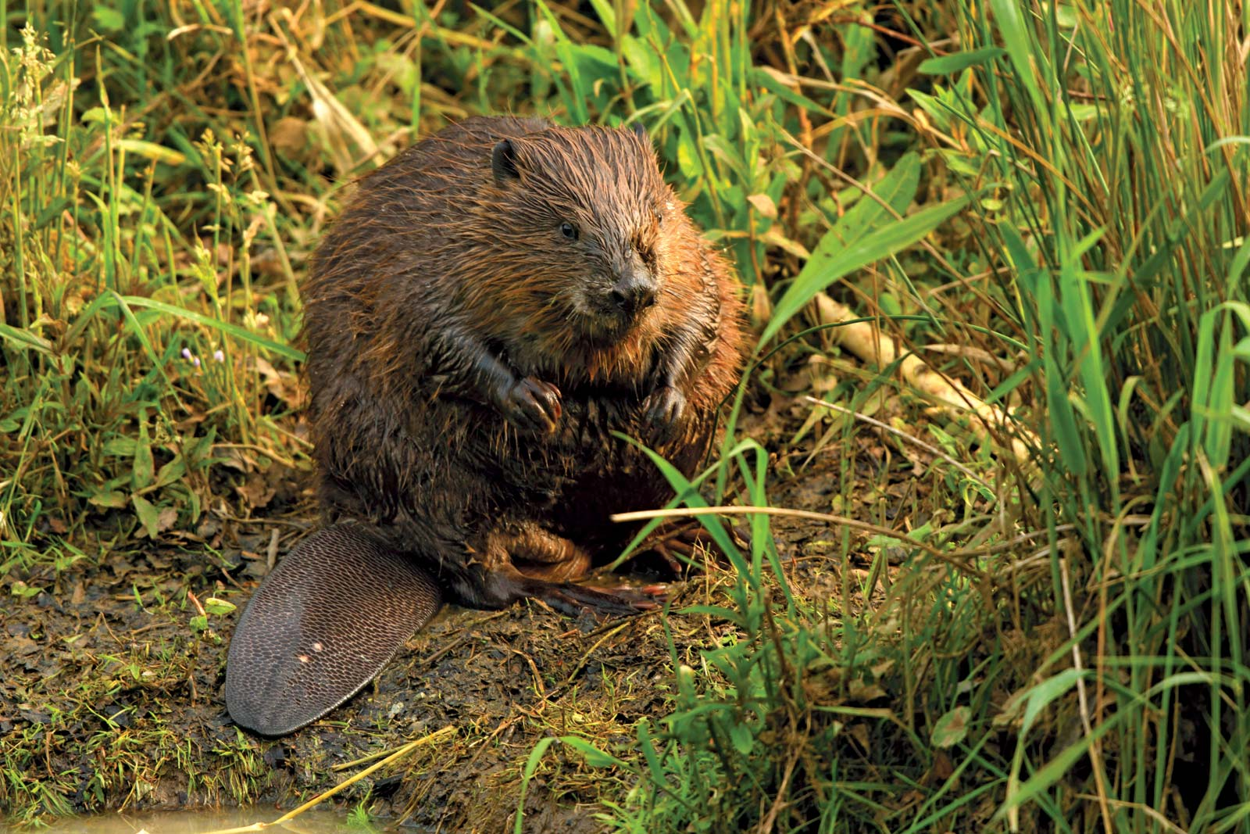
«LABĀK NOPĒRC BULKĀNUS,» ŠĻUPSTĒJA MAZAIS DĒLĒNS. «BULKĀNI IL GALŠĪGI!»
«TU ESI PRĀTĪGS PUIKA,» PASMĒJĀS BEBRU TĒVS, PAŅĒMA GROZU UN DEVĀS UZ VEIKALU. BURKĀNU SĒKLAS NOTEIKTI JĀNOPĒRK, BET KAS VĒL? PA CEĻAM UZ VEIKALU VIŅŠ IZDOMĀJA KO PIRKT.
« TĀ KĀ MĒS ESAM BEBRI, TAD ES PIRKŠU VISAS TĀS SĒKLAS, KURU NOSAUKUMOS IR «B», NOLĒMA BEBRS. TĀ VIŅŠ ARĪ IZDARĪJA.

Slide 5
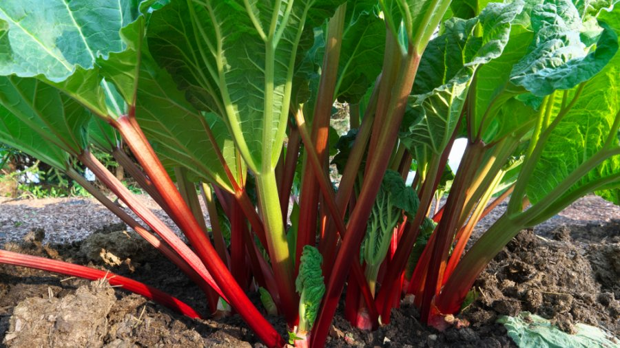
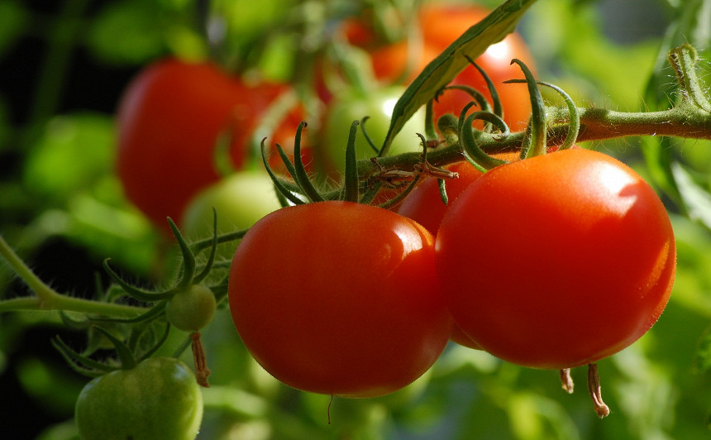
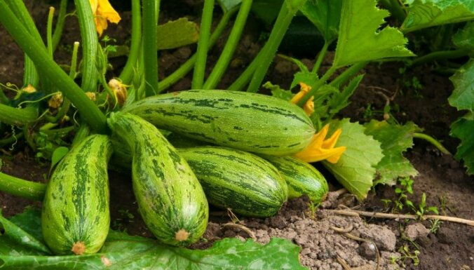
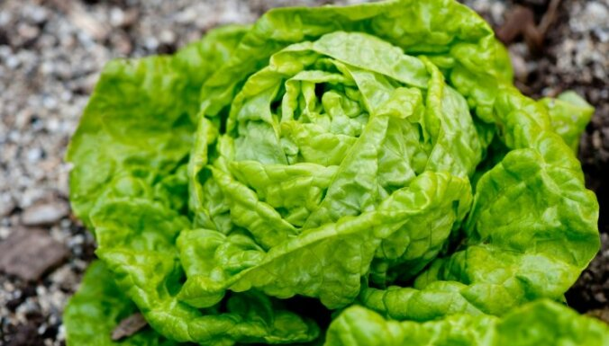
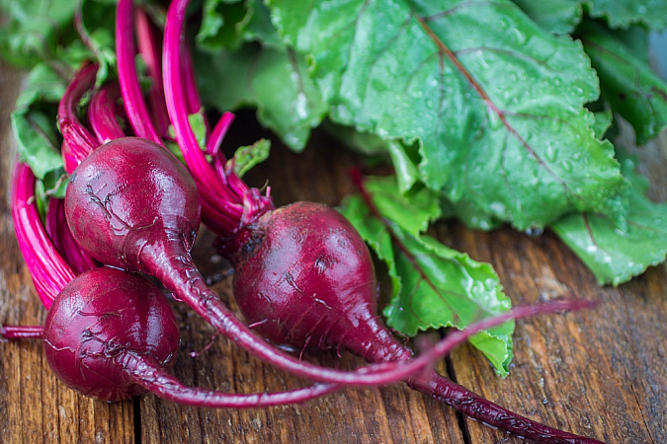
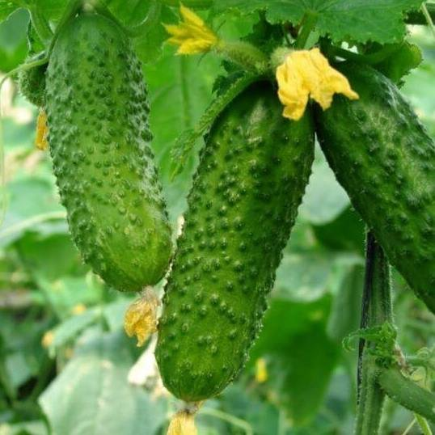
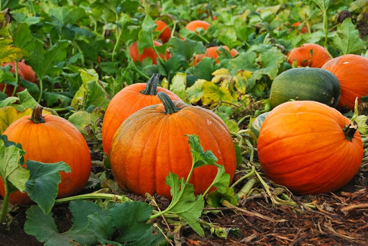
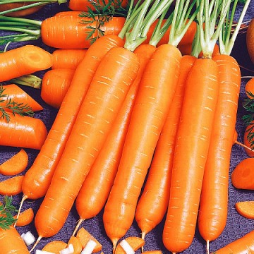
UZDEVUMS:
APSKATI ZĪMĒJUMU, KURĀ IR PACIŅAS AR SĒKLĀM!
PASAKI, KURAS SĒKLAS NOPIRKA BEBRU TĒVS!
RABARBERI TOMĀTI KABAČI SALĀTI
BIETES GURĶI ĶIRBJI BURKĀNI

Slide 6
IETEICAMIE UZDEVUMI:
NOSKATIES KĀ DĪKST UN AUG SAULESPUĶES.
https://www.youtube.com/watch?v=eKo5F87A8a0
2 . NOSKATIES FILMIŅU KĀ VIENKARŠI VAR UZZĪMĒT BURKĀNU.
https://www.youtube.com/watch?v=ROAPp8GP8hk
3. NOKLAUSIES JAUTRU DZIESMIŅU PAR BURKĀNIEM ANGĻU VALODĀ.
https://www.youtube.com/watch?v=3D-vKN5DLJo
https://www.youtube.com/watch?v=RE5tvaveVak
3. KOPĀ AR VECĀKIEM PAGATAVO VESELĪGUS BURKĀNU SALĀTUS VAI IZCEP BURKĀNU KEKSU (RECEPTES NĀKAMAJĀ LAPUSĒ).

Slide 7
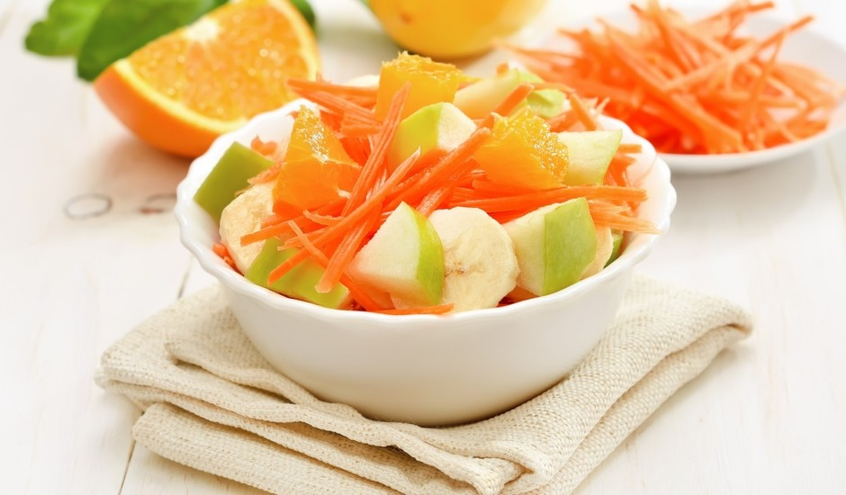
RECEPTE
BURKĀNU UN AUGĻU SALĀTI.
SASTĀVDAĻAS:
3 BURKĀNI
2 ĀBOLI
1 APELSĪNS
1 BANĀNS
SVAIGI SPIESTA APELSĪNU SULA
PAGATAVOŠANA:
VISUS DĀRZEŅUS UN AUGĻUS NOMAZGĀ.
BURKĀNUS NOTĪRA UN SARĪVĒ SKAIDIŅĀS.
ĀBOLUS, BANĀNUS UN 1,5 APELSĪNU SAGRIEŽ GABALIŅOS.
VISU KĀRTO BĻODĀ UN PĀRLEJ AR NO 1/2 APESLĪNA IZSPIESTU SULU. JA VĒLĀS, SALĀTUS VAR MAISĪT, VAR ARĪ NEMAISĪT.
LAI LABI GARŠO!

Slide 8
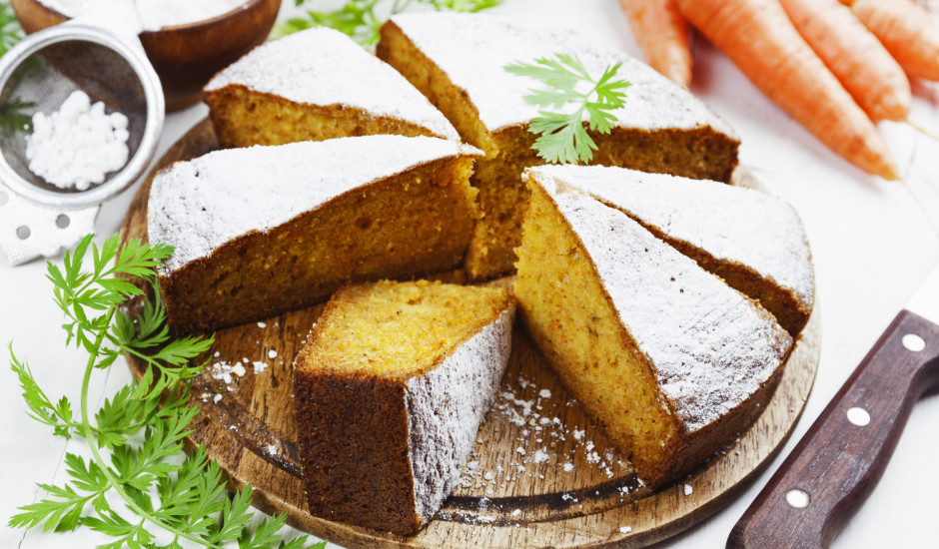
RECEPTE
BURKĀNU KĒKSS
SASTĀVDAĻAS:
300 G BURKĀNU
300 G MILTU
200 G BRŪNĀ CUKURA
100 G SVIESTA
2 ĒD. K. EĻĻAS
1 OLA
1-2 TĒJK. KANĒĻA
1/2 TĒJK. CEPAMĀ PULVERA
PAGATAVOŠANA.
NOMIZO UN SARĪVĒ BURKĀNUS ,UZBER ½ CUKURA APLEJ AR EĻĻU ATSTĀJ UZ 15 MIN.
PUTO SVIESTU AR CUKURU PIEVIENO OLU, TAD BURKĀNUS, MILTUS UN CEPAMO PULVERI, SAMĪCA.
CEP KĒKSA FORMĀ 180 GRĀDOS ~ 40 MINŪTES. GATAVĪBU PĀRBAUDA AR KOCIŅU. LAI LABI GARŠO!

Slide 9
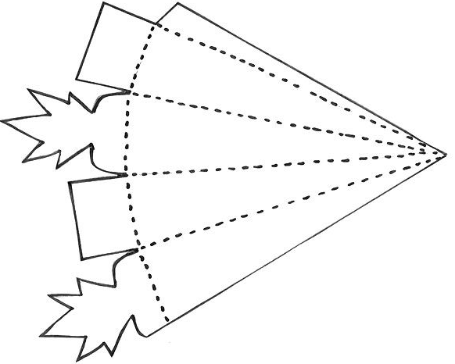
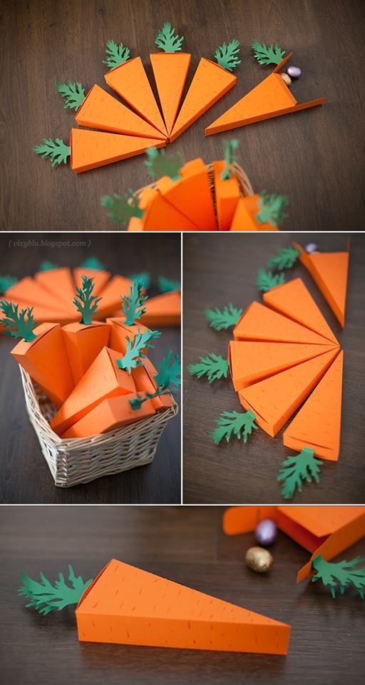
Izkrāso, izgriez, saloki un salīmē burkānu!

Slide 10
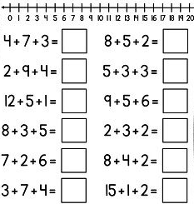
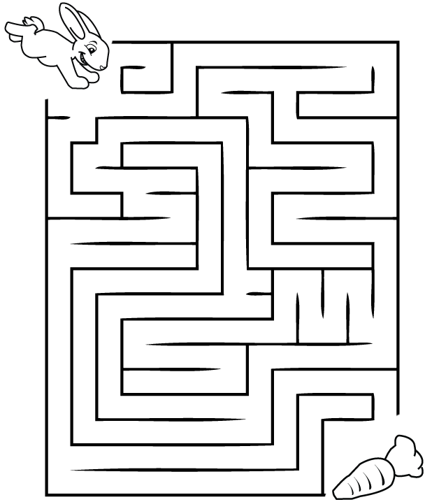
Izmanto skaitļu bultiņu šī uzdevuma izpildīšanai!

Slide 11
